Slide 1
AI 驱动的异常全生命周期管理平台
AIEA
AI 错误根因分析与工单自动化平台
参赛人：研发一部 · 姚泽楷

Slide 2
01
项目背景与痛点
异常处理现状与五大核心痛点
目录
02
产品方案与系统架构
端到端流水线 · 整体架构
CONTENTS
03
核心功能模块
八大功能模块一览
04
关键技术亮点
去重 · 流水线 · 路由 · 零侵入
从痛点到方案，从架构到落地，全景呈现 AIEA 的设计与实现。
05
大模型与 7×24 Agent 落地
AI 如何构建 AI
06
演示与总结
运行截图 · 价值总结

Slide 3
01
CHAPTER 01
项目背景与痛点
微服务时代，异常处理仍停留在“人工翻日志—群里同步—手填工单”的低效模式。

Slide 4
02
CHAPTER 02
产品方案与系统架构
把“异常捕获 → 智能去重 → AI 根因分析 → 群聊通知 → 工单闭环”全自动化的端到端工具链。

Slide 5
03
CHAPTER 03
核心功能模块
八大模块覆盖“捕获—去重—分析—通知—工单—配置”的完整异常治理闭环。

Slide 6
04
CHAPTER 04
关键技术亮点
六个工程化创新点，构成 AIEA 区别于通用告警工具的核心壁垒。

Slide 7
背景与核心痛点 传统异常处理链路的五大结构性问题
流程长
重复多
缺沉淀
从异常发生到人员感知，平均延迟可达数十分钟甚至数小时。
① 异常发现滞后
依赖人工巡检日志，微服务跨节点排查耗时巨大。
② 同类错误反复
缺少指纹归集，历史排查经验无法复用。
③ 群聊通知碎片化
缺环境/服务/版本上下文，重要告警被淹没。
④ 工单手工创建
复制堆栈、填描述、指派处理人，流程割裂。
⑤ 根因依赖经验
定位根因靠资深开发者，新人上手慢。
AIEA · AI 错误根因分析平台
7 / 15

Slide 8
目标用户 面向中大型研发团队的全角色覆盖
角色 | 使用场景
后端 / 全栈工程师 | 异常自动上报，无需手工粘贴堆栈；直接在工单中看到 AI 根因
技术负责人 / Tech Lead | 通过仪表盘掌握全团队异常态势，按服务 / 环境维度治理
SRE / 运维 | 配置通知路由，把不同服务告警精准推送到对应飞书 / 钉钉群
测试 / 产品 / 值班 | 在群聊中第一时间收到带根因的告警卡片，快速感知风险
适用组织：采用微服务 / 多服务架构、使用飞书或钉钉协作、需要工单闭环（内置工单或 Jira）的研发团队。
AIEA · AI 错误根因分析平台
8 / 15

Slide 9
端到端处理流水线 零侵入接入 · 异步编排 · 自动闭环
AIEA Server · 异步流水线
飞书群
接入
指纹
去重
AI分析
建单
通知
业务系统
异常
钉钉群
接入方式：SDK · Logback Appender · 直接 HTTP（鉴权 + 限流 + 脱敏）
事务提交后触发异步流水线，避免脏读；任一组件故障自动降级兜底
Jira（可选）
RECEIVED → ANALYZING → TICKETED → NOTIFIED / SUPPRESSED
AIEA · AI 错误根因分析平台
9 / 15

Slide 10
系统整体架构 Spring Boot 主服务 + 轻量 SDK + React 控制台
业务 Java 服务 + aiea-sdk
本地 / 存量系统 + Logback
零侵入接入
SDK 与 Logback Appender 两种方式，业务代码改动极小。
AIEA Server（Spring Boot 3.3）
异步解耦
接入
指纹
去重
流水线
AI分析
通知
工单
分析、建单、通知在事务提交后异步触发，不阻塞主链路。
依赖可替换
大模型、IM、Jira 均按 OpenAI 兼容协议可选接入。
MySQL
Redis
LLM API
飞书/钉钉
Jira(可选)
AIEA · AI 错误根因分析平台
10 / 15

Slide 11
核心功能模块 覆盖异常治理全生命周期的八大能力
错误接入
智能去重
SDK / Logback Appender / HTTP 零侵入上报
堆栈指纹归一化 + Redis 冷却窗口
AI 根因分析
协作通知
GLM-5.2 生成结构化报告，失败降级兜底
飞书/钉钉按服务 + 渠道路由推送
工单闭环
管理控制台
内置工单全生命周期，不依赖 Jira
React 可视化，10 个页面统一管理
动态配置
敏感脱敏
DB > yaml > 默认值，前端热更新
双层脱敏，上报 Token 仅展示一次
AIEA · AI 错误根因分析平台
11 / 15

Slide 12






关键技术亮点 从“难题”到“突破”：六个工程化创新点
堆栈指纹归一化
LLM 三级缓存
Redis 冷却去重
核心算法
省成本
防风暴
难题 同错误堆栈行号/变量随机，文本比对无法归并
难题 LLM 慢、贵、偶发格式错误
难题 突发错误瞬间触发海量通知与工单
突破 去噪声→SHA-256 稳定指纹，自动聚合、收敛告警
突破 DB→yaml→默认三级缓存，命中跳调用 + 失败降级
突破 同指纹冷却窗只触发一次，限流去重合一
异步解耦流水线
全链路故障降级
双层敏感脱敏
性能·一致
高可用
安全合规
难题 同步分析阻塞业务、易读脏数据
难题 Redis/LLM/Jira 任一故障拖垮链路
难题 堆栈含 Token/密码/手机号，存储即泄露
突破 事务后触发，分析→建单→通知并行，零阻塞
突破 每组件独立兜底，主链路永不中断
突破 上报 + 存储双层脱敏，Token 仅展示一次
AIEA · AI 错误根因分析平台
12 / 15

Slide 13
大模型与 7×24 Agent 落地 AI 如何构建 AI：本作品由 AI Agent 自主开发
调度方式
100%
任务驱动 + 子任务编排，按依赖串行 / 并发执行；长任务转后台，完成自动回调。
自主任务范围
后端主服务全模块、aiea-sdk、前端 10 页面、数据库脚本、文档、单元测试。
代码 AI 生成率
前后端业务代码与全套配套文档，均由 AI Agent 产出
落地效果
1 人 1 周完成端到端 MVP，含降级兜底与脱敏安全，质量可交付。
AIEA · AI 错误根因分析平台
13 / 15

Slide 14
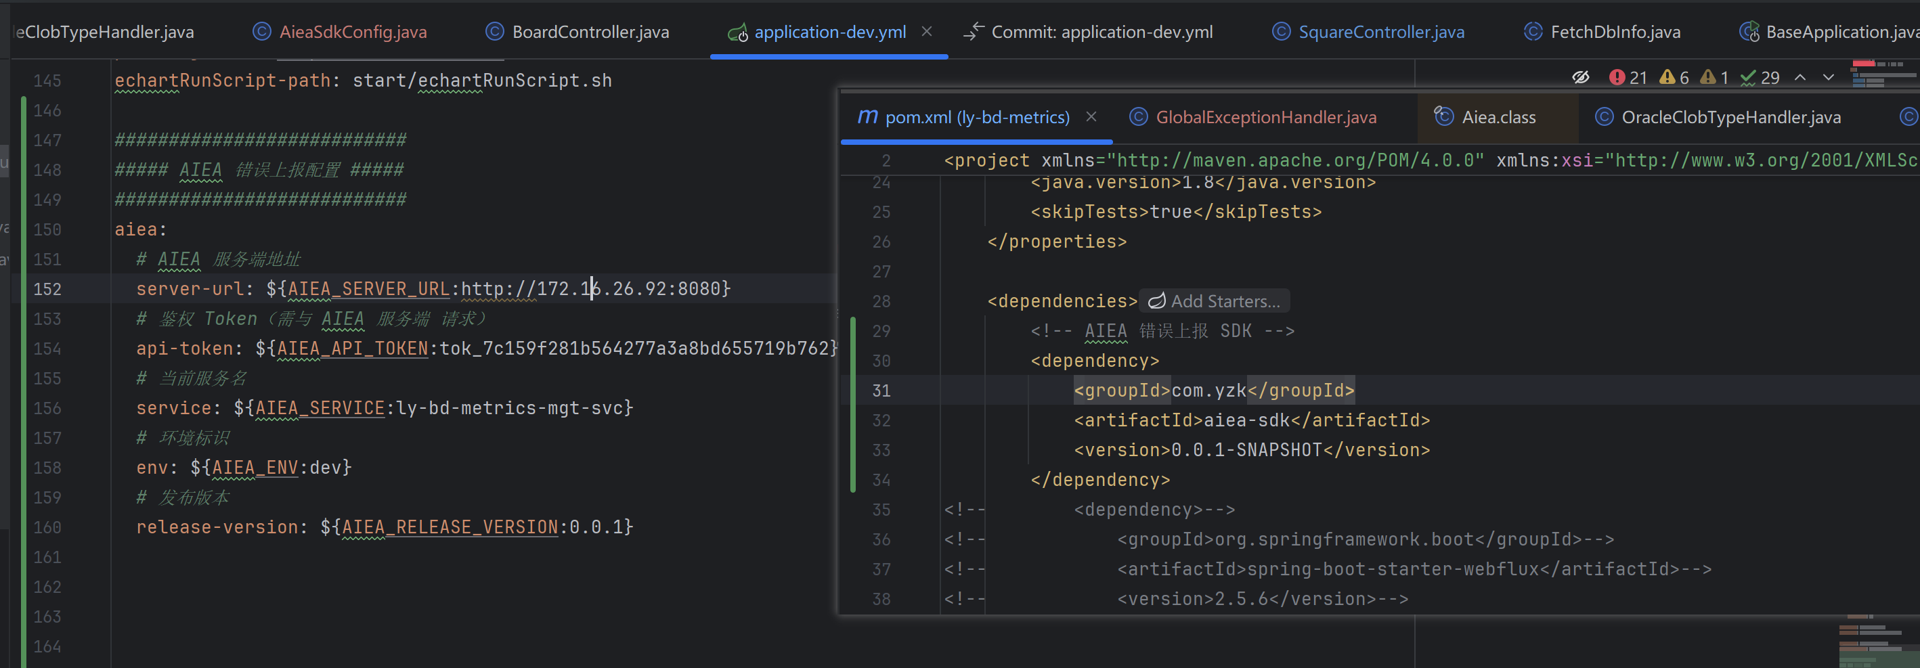
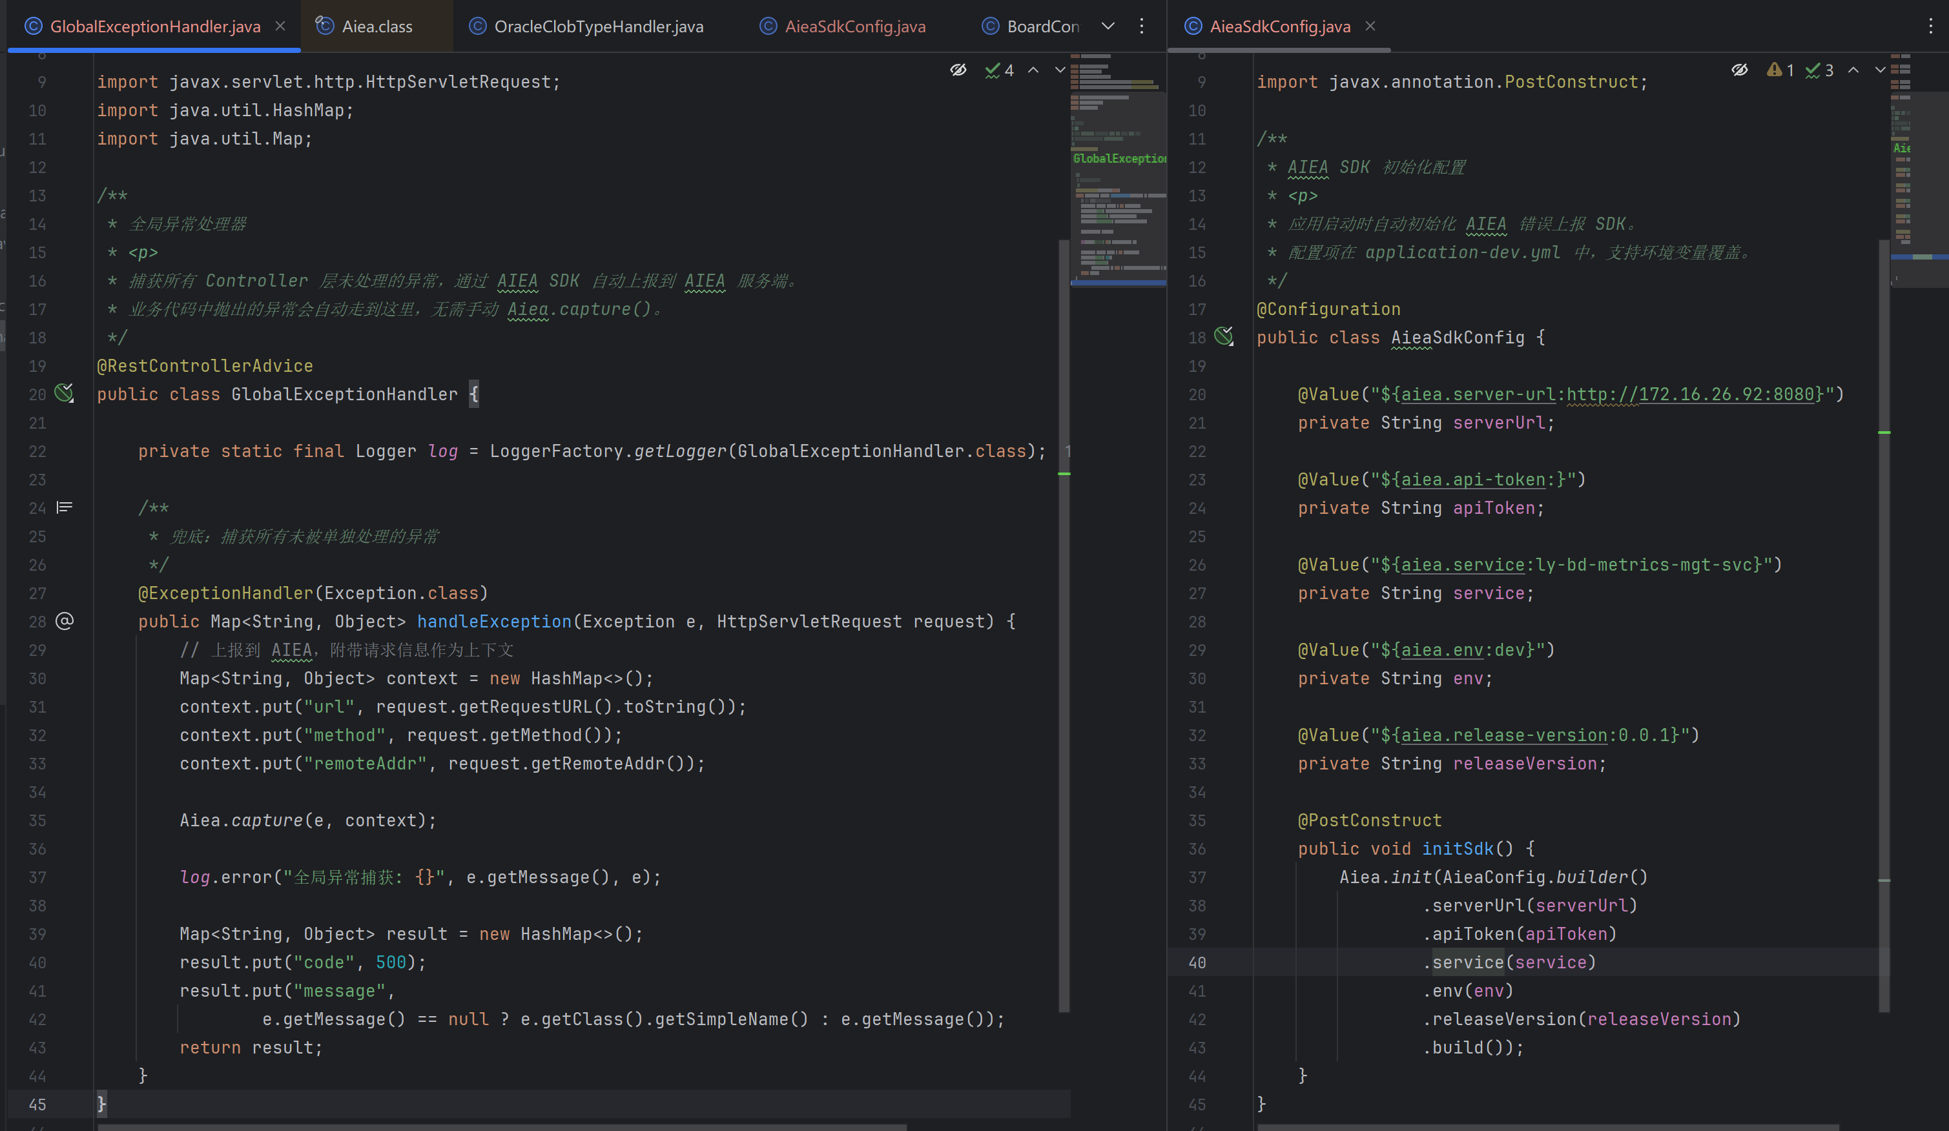
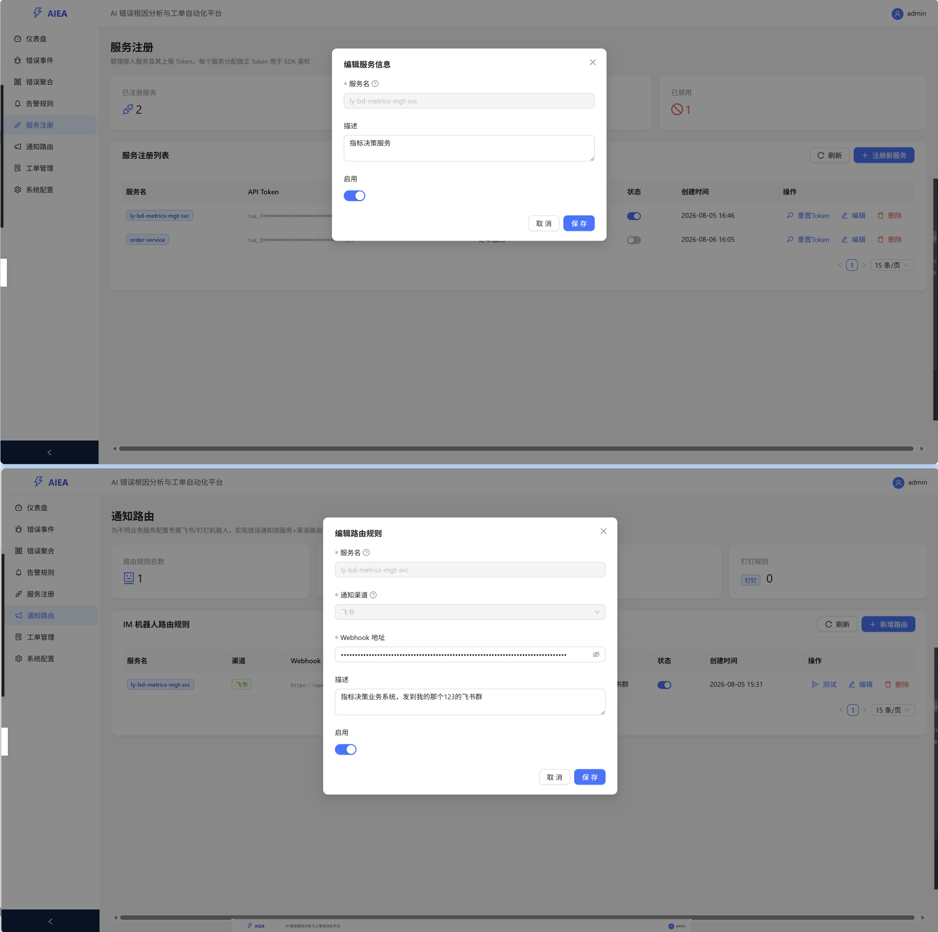
演示效果
【截图占位】
仪表盘
全局统计概览
【截图占位】
错误详情
含 AI 根因分析
【截图占位】
工单详情
操作时间线
说明：此为SDK接入业务系统，步骤为依赖、配置、初始化、和服务注册以及通知路由；
AIEA · AI 错误根因分析平台
14 / 15

Slide 15
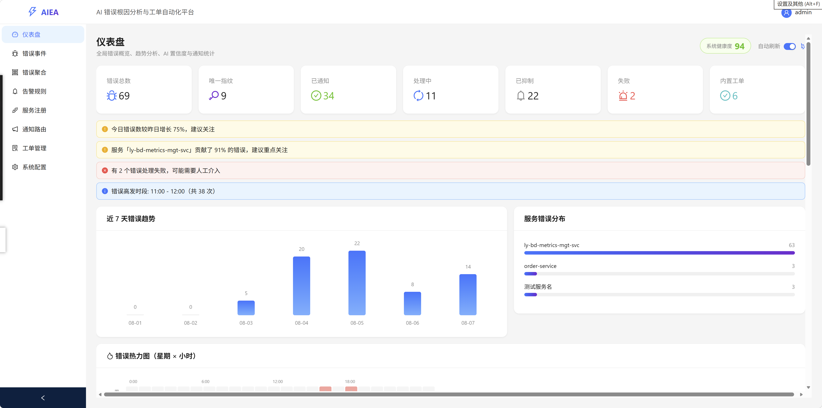
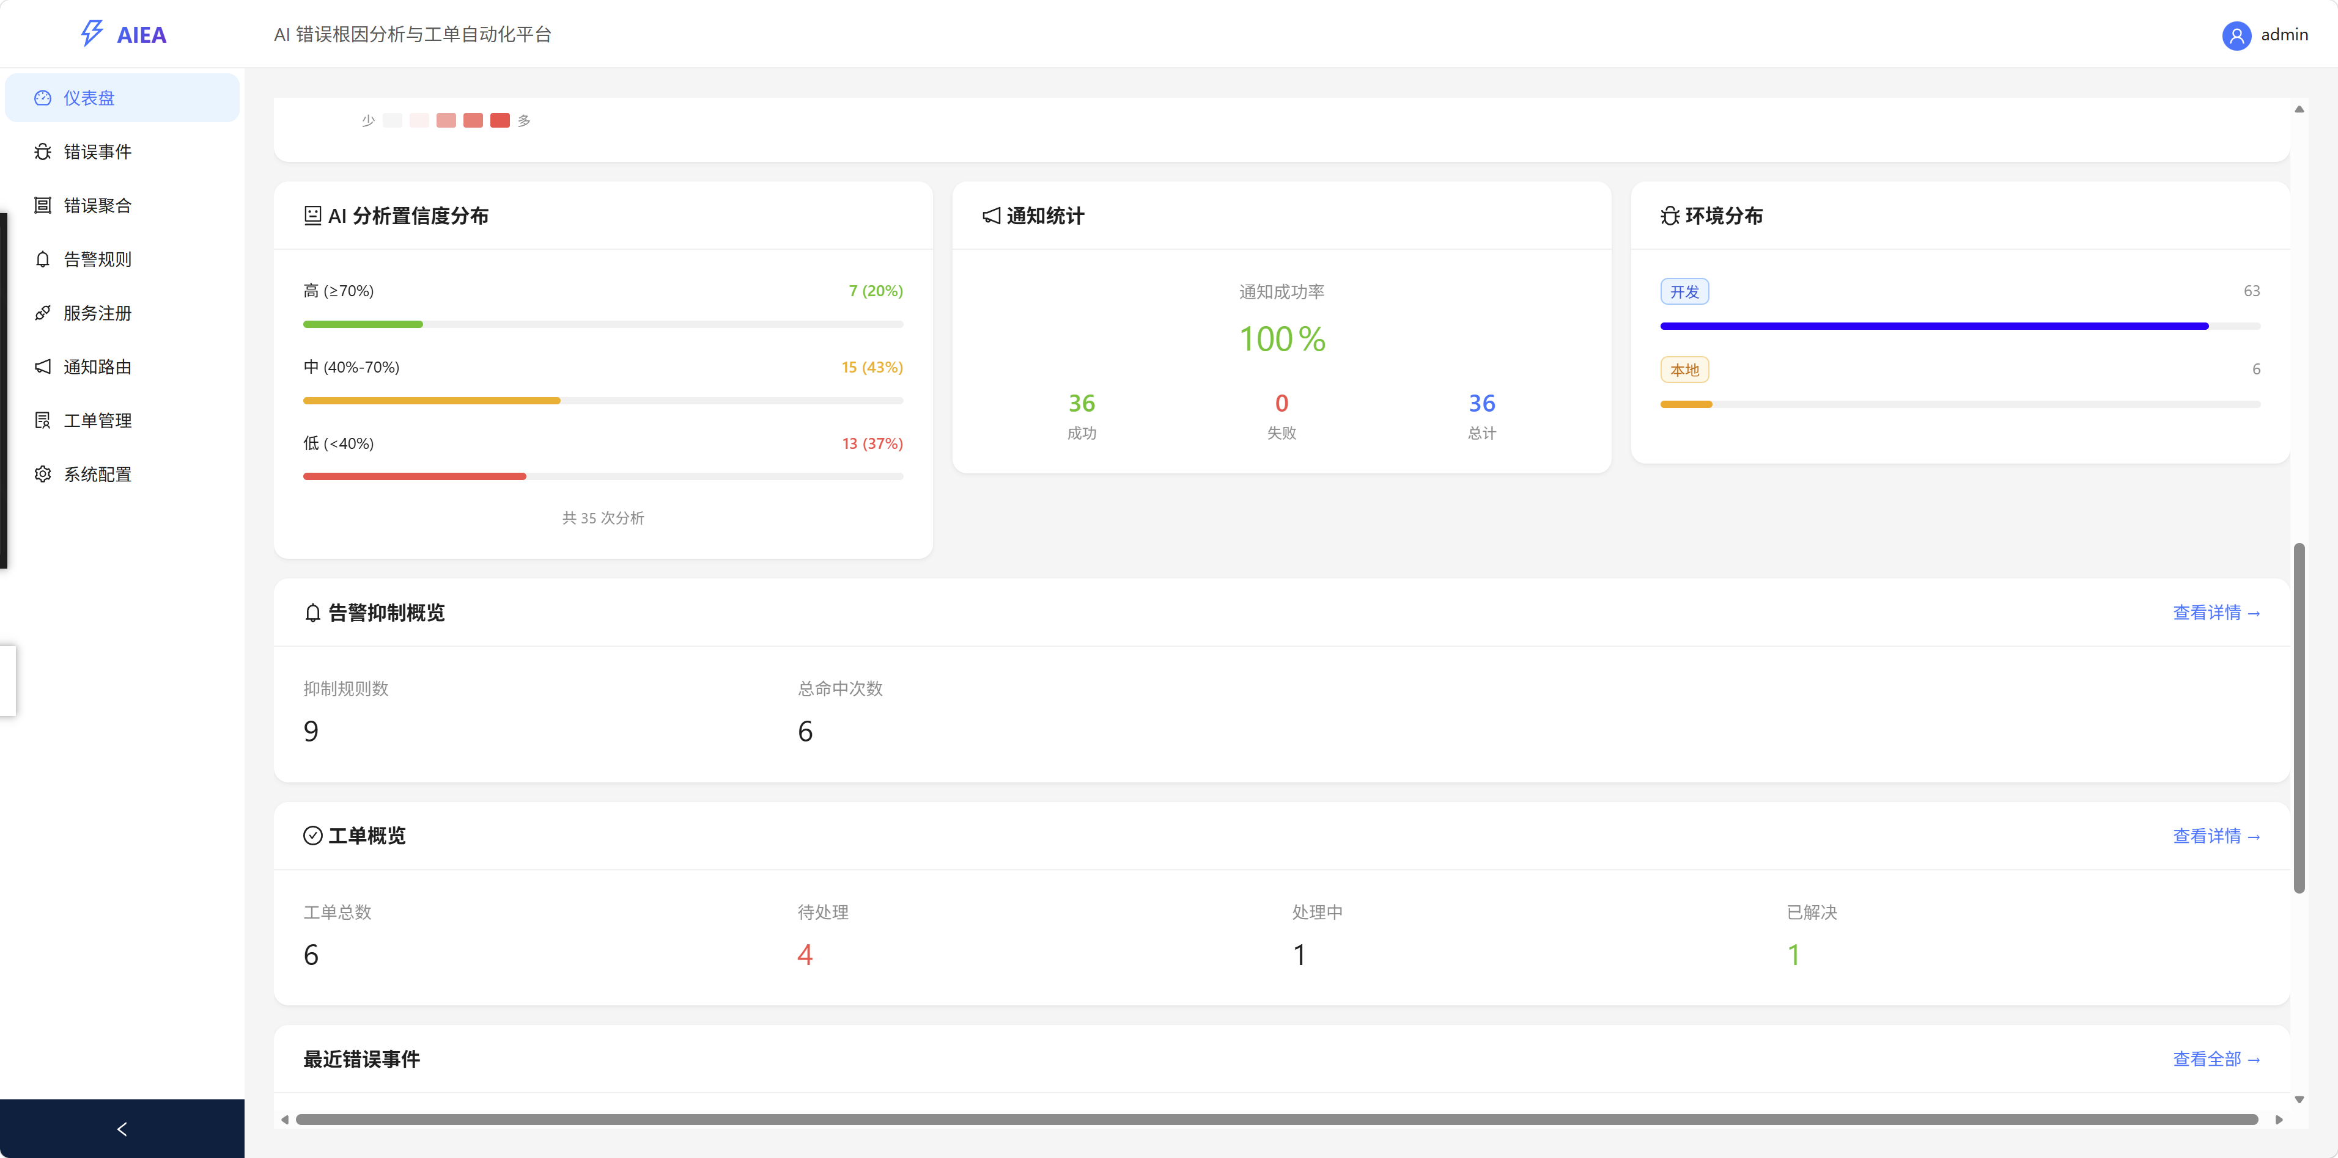
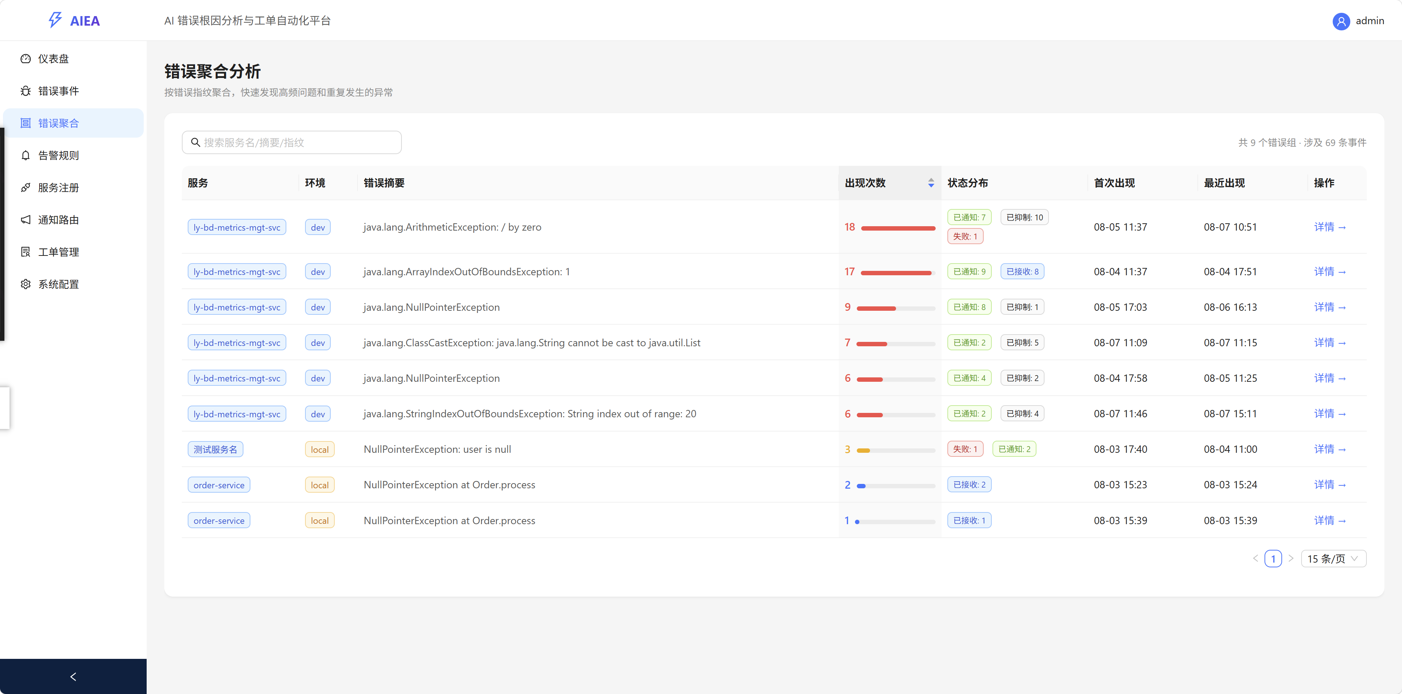
演示效果
【截图占位】
仪表盘
全局统计概览
【截图占位】
错误详情
含 AI 根因分析
【截图占位】
工单详情
操作时间线
说明：项目的仪表盘统计和错误聚合（该错误复发次数统计以及通知次数统计）；
AIEA · AI 错误根因分析平台
14 / 15

Slide 16
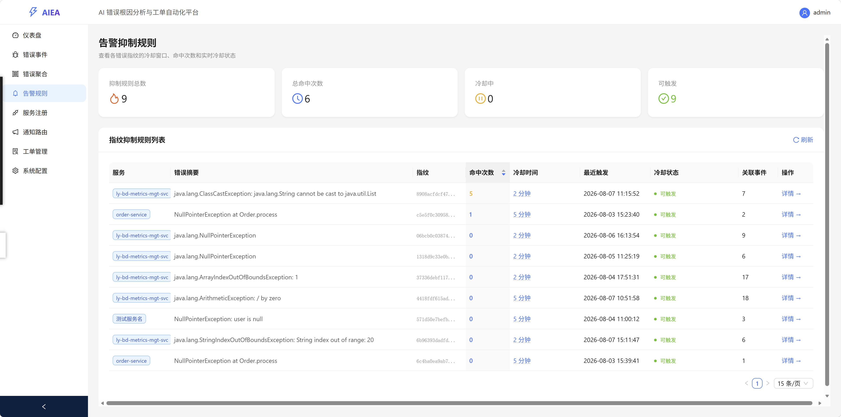
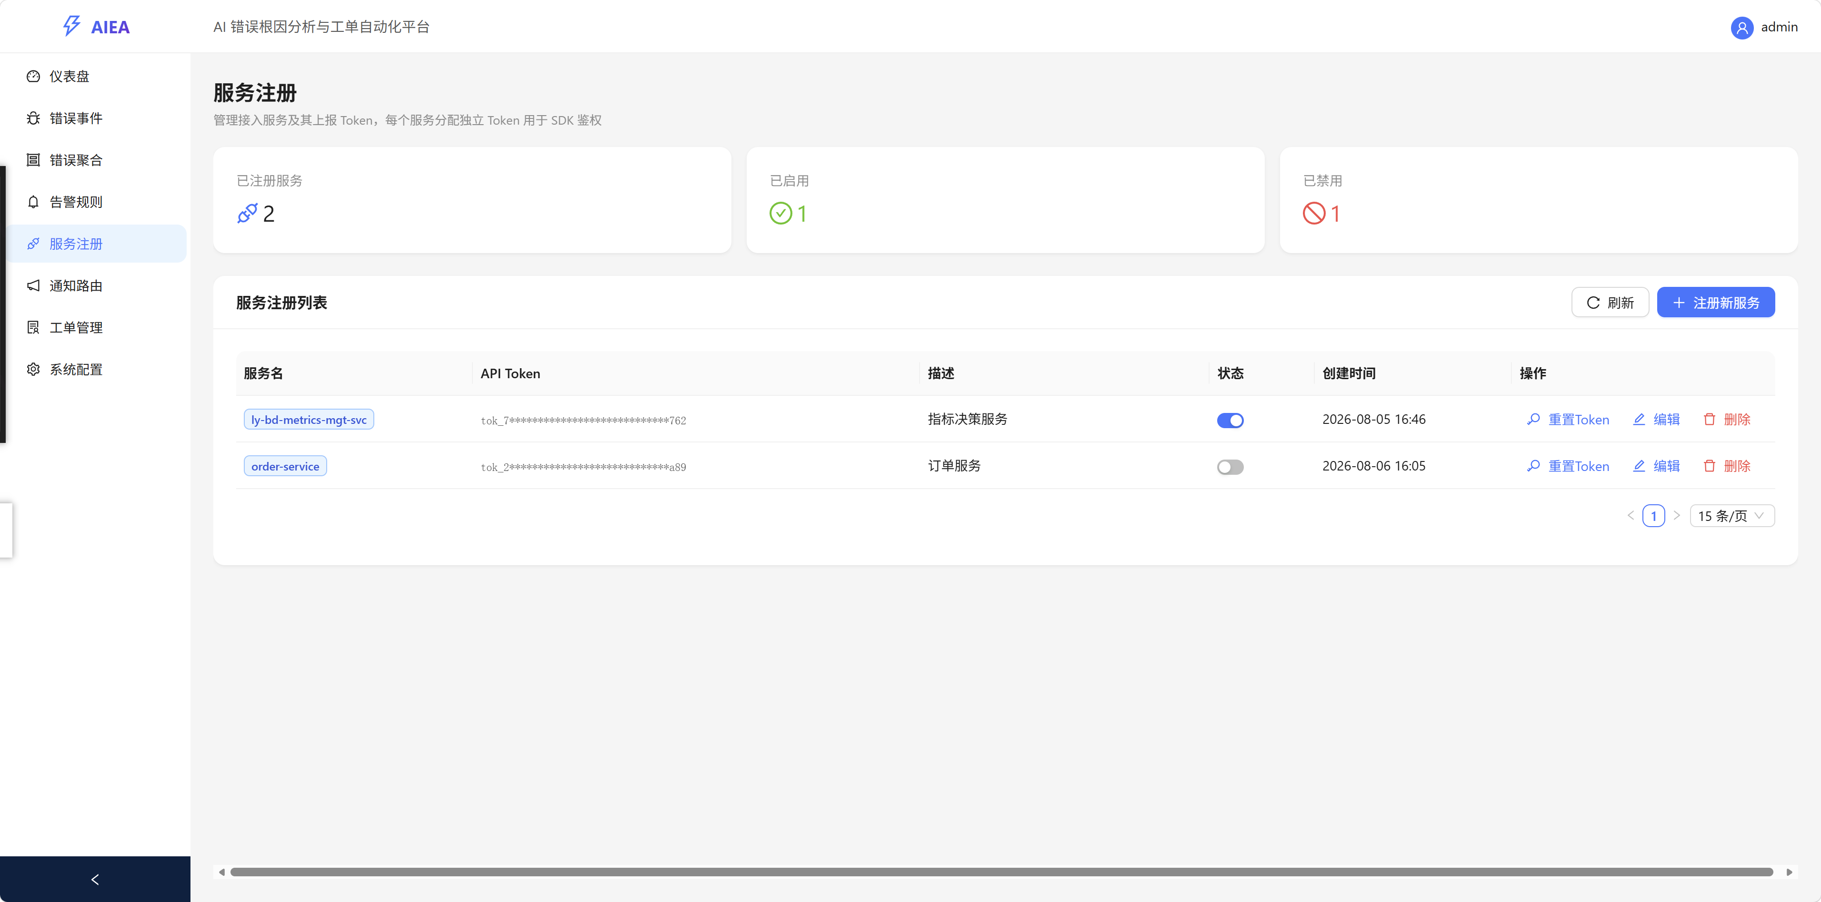
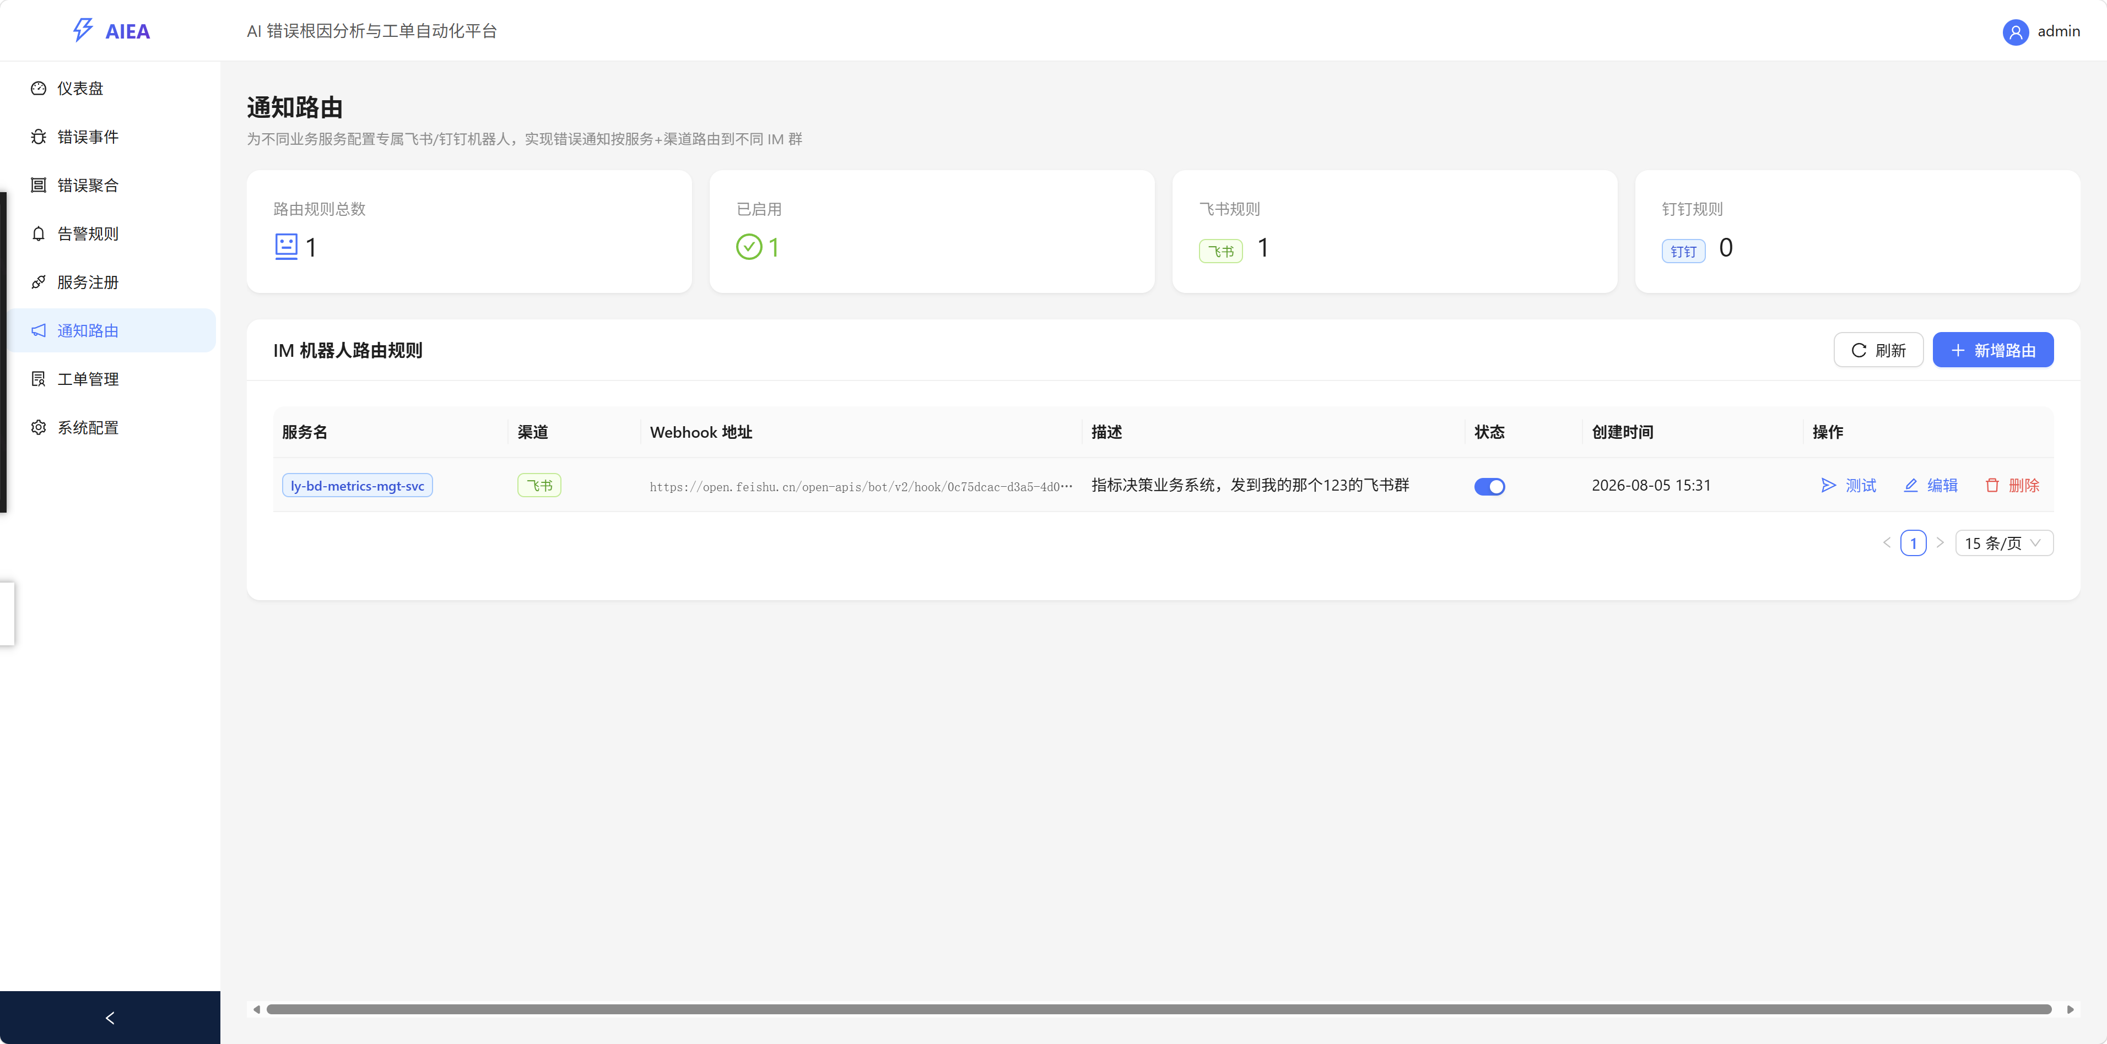
演示效果 运行截图占位（请替换为真实界面截图）
【截图占位】
仪表盘
全局统计概览
【截图占位】
错误详情
含 AI 根因分析
【截图占位】
工单详情
操作时间线
说明：告警抑制规则（配置同一个错误的告警冷却，避免轰炸）；服务注册支持多服务注册，通知路由则支持将不同项目路由至不同群聊；
AIEA · AI 错误根因分析平台
14 / 15

Slide 17
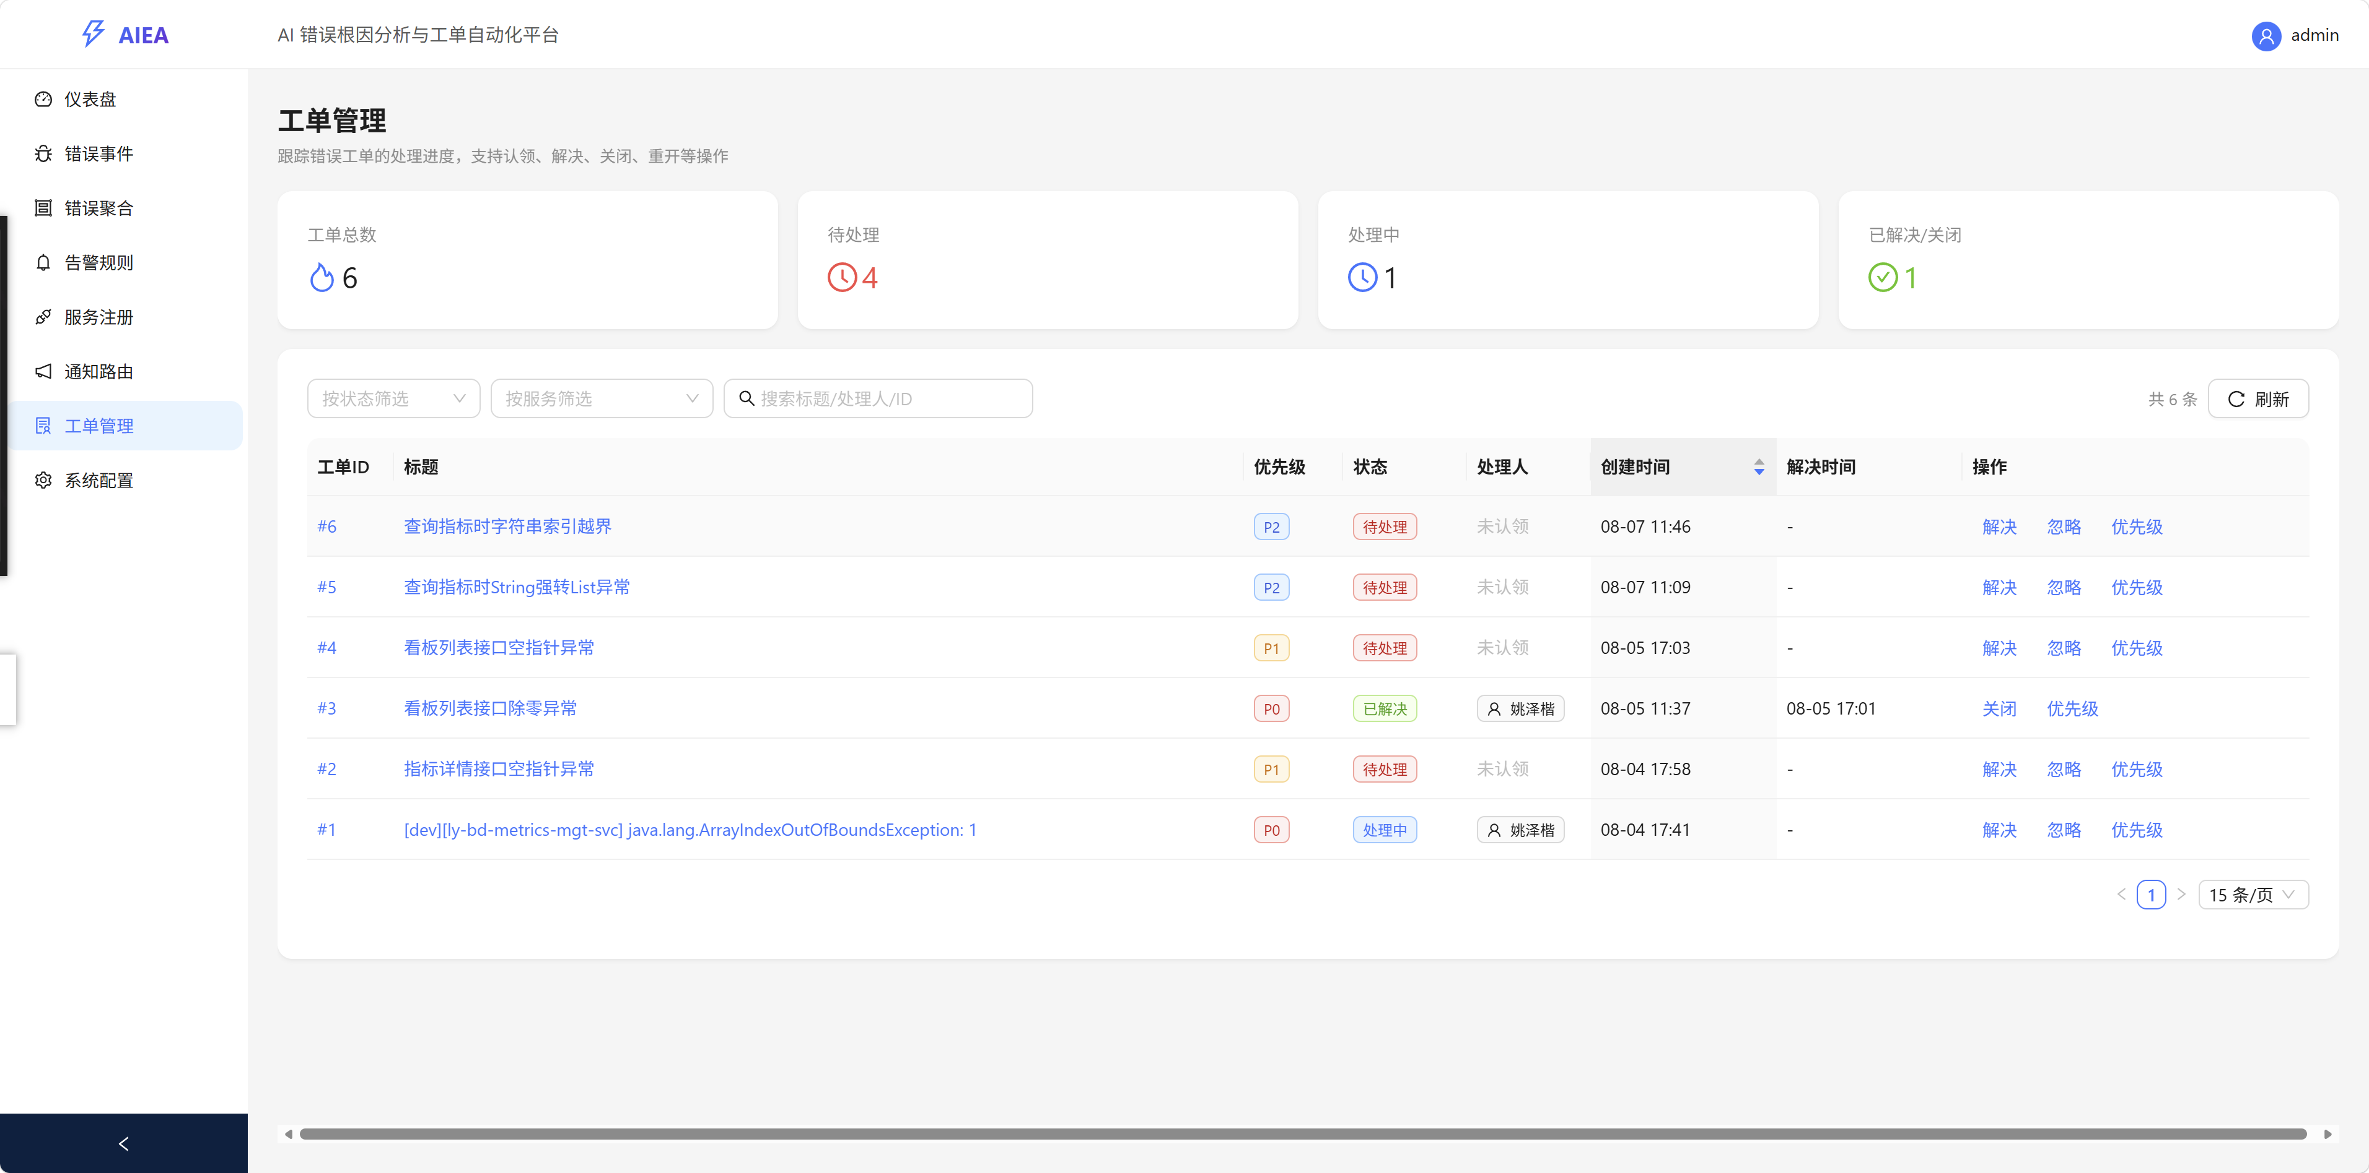
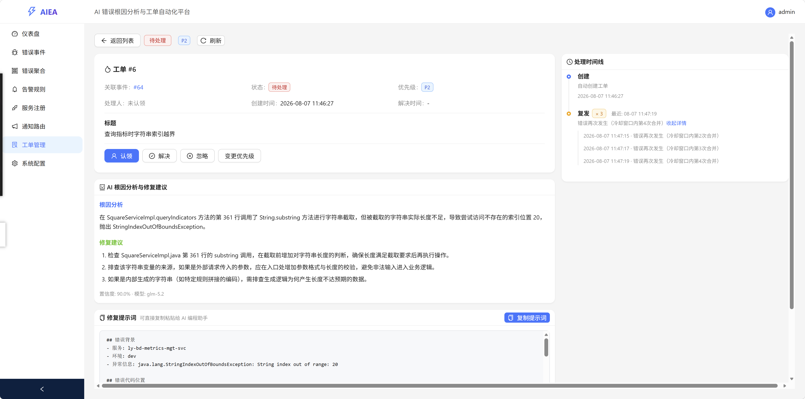
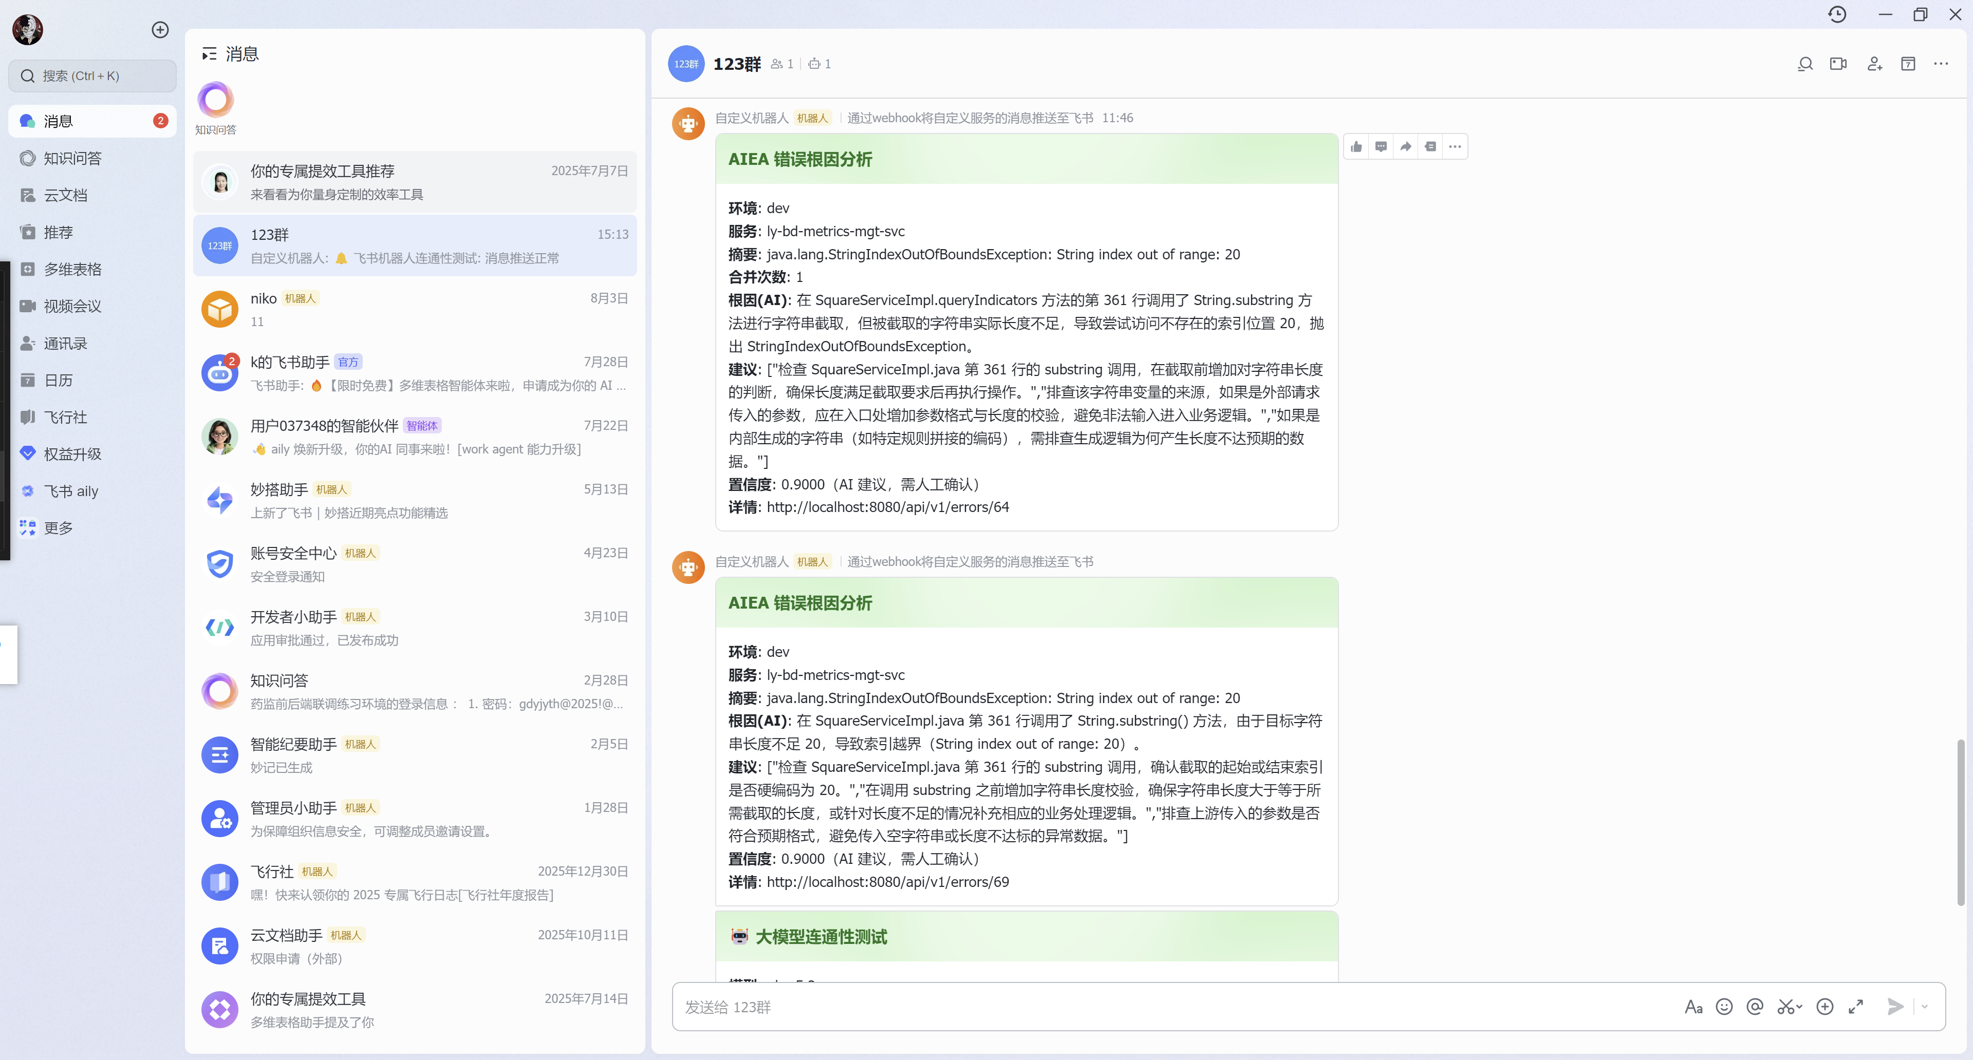
演示效果 运行截图占位（请替换为真实界面截图）
【截图占位】
仪表盘
全局统计概览
【截图占位】
错误详情
含 AI 根因分析
【截图占位】
工单详情
操作时间线
说明：对于发生的错误自动形成工单，工单详情中可分析出错误信息的修改提示词，发生的错误根据通知路由转发到对应群聊；
AIEA · AI 错误根因分析平台
14 / 15

Slide 18
THANK YOU
让异常处理，从人工翻日志
走向 AI 自动化
AIEA · AI 错误根因分析与工单自动化平台
参赛人：研发一部 · 姚泽楷

